Slide 1
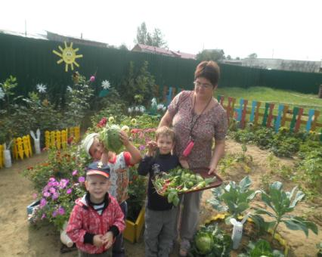
Экологический проект «Юные овощеводы, травники и цветоводы»
Огород
Поднялся наш огород,
Всё под солнышком растёт.
В огороде много гряд.
Тут и морковь и салат.
Тут и свёкла и горох,
А картофель разве плох?
Наш зелёный огород
Нас прокормит целый год
Подготовила Канева Людмила Игоревна воспитатель д /с «Золотой ключик» п. Игрим

Slide 2
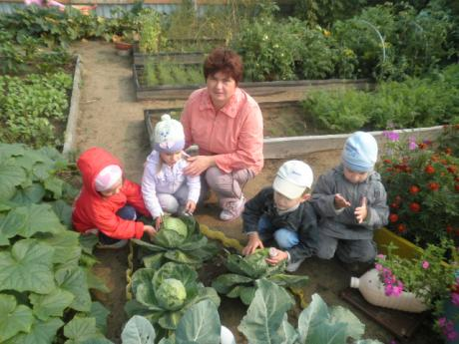
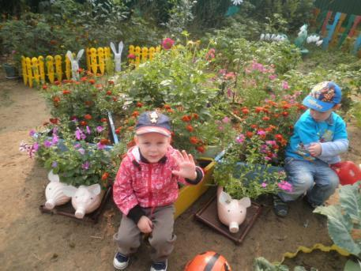
РАСШИРЕНИЕ И ФОРМИРОВАНИЕ ЗНАНИЙ ДЕТЕЙ ОБ ОВОЩАХ И ЛЕКАРСТВЕННЫХ РАСТЕНИЯХ, ИХ ЦЕННОСТИ ДЛЯ ЗДОРОВЬЯ ЧЕЛОВЕКА. ВОСПИТАНИЕ ТРУДОЛЮБИЯ В ПРИРОДЕ.
ЦЕЛЬ ПРОЕКТА

Slide 3
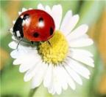
ЗАДАЧИ ПРОЕКТА
Создать условия на приусадебном участке детсада для занятий огороднической деятельностью в летний период,
Привлекать детей в практическую деятельность по выращиванию овощных культур и лекарственных растений на приусадебном участке
Поощрять стремления оказывать посильную помощь воспитателям в работе на приусадебном участке и активности в садово – огородных делах на территории ДОУ.
Учить детей ухаживать за растениями в комнатных и уличных условиях.
Обобщить представление детей о необходимости света, тепла, влаги почвы для роста растений.
Развивать познавательные и творческие способности детей в процессе совместной исследовательской деятельности.
Воспитывать бережное отношение к своему здоровью.
Привлечь к работе в проекте родителей воспитанников, педагогов.

Slide 4
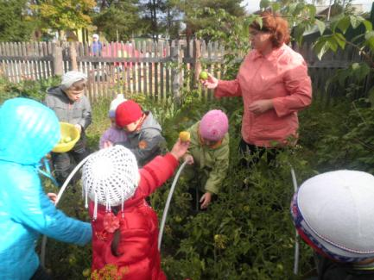
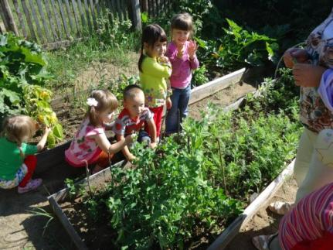
Тип проекта: групповой, познавательно – исследовательский, творческий, долгосрочный
май - сентябрь
Участники проекта: педагоги, дети, участники кружка экологической направленности «Росточек» музыкальный руководитель, педагог-психолог, инструктор по физкультуре, медсестра, родители воспитанников

Slide 5
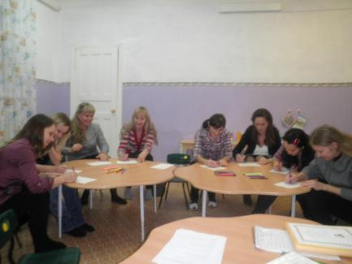
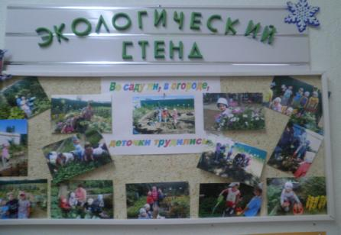
Подготовительный этап
Изучить отношение родительской общественности к предлагаемой деятельности в рамках проекта и возможности семей воспитанников по поддержке образовательного процесса,
Скоординировать действия педагогов и родителей по созданию предметно – развивающей среды,
Разработать основные методические материалы и изготовить необходимые дидактические пособия

Slide 6
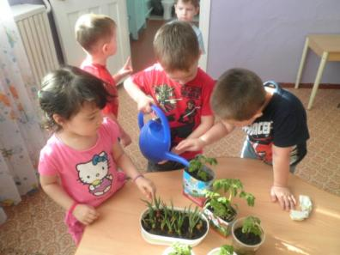
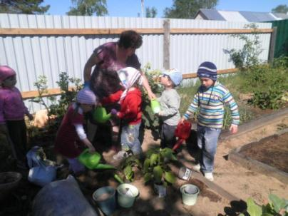
Основной этап
Осуществление практической, познавательно – исследовательской деятельности детей по выращиванию культурных растений.
Знакомство с основами здорового питания через овладение знаниями о пользе овощей и лекарственных растений.
Развитие творческих способностей

Slide 7
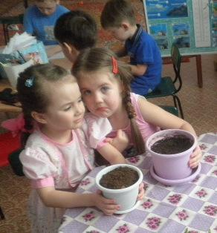
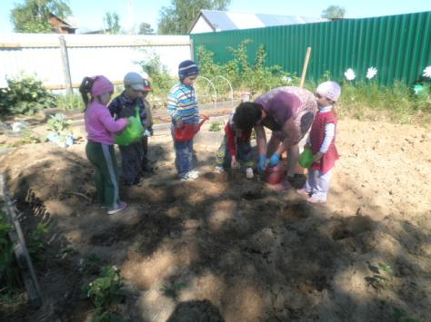
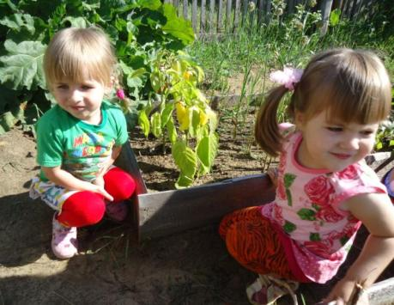
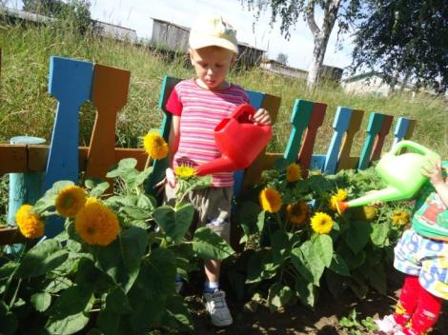

Slide 8
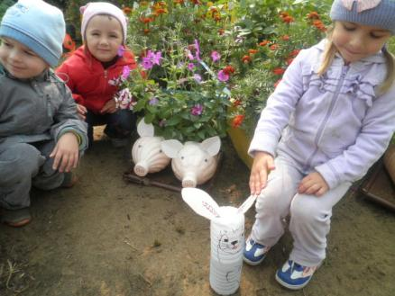
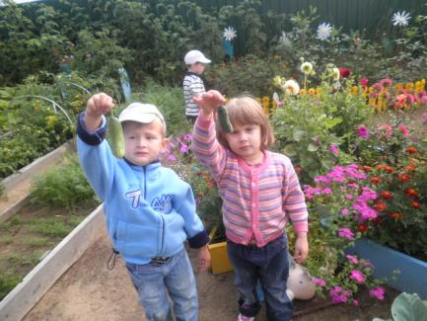
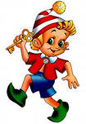
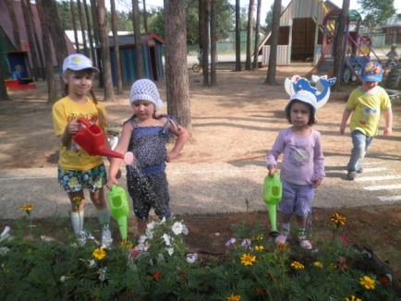
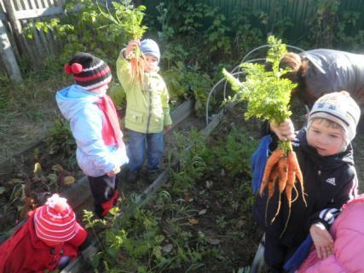

Slide 9
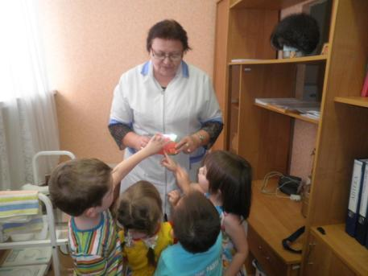
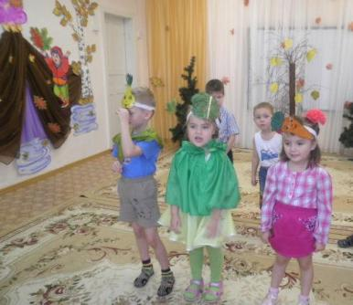
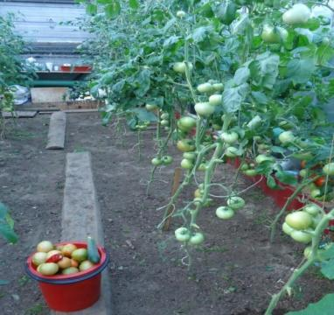
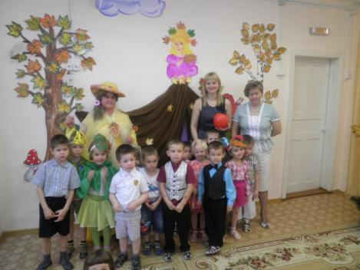
Беседа с медсестрой
о пользе овощей
Праздник урожая
Экскурсия в теплицу

Slide 10
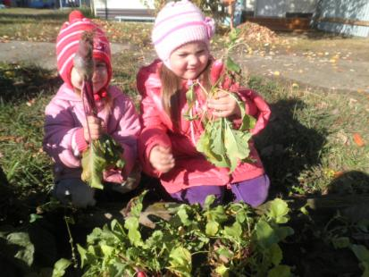
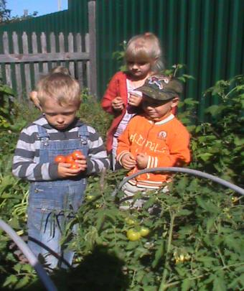
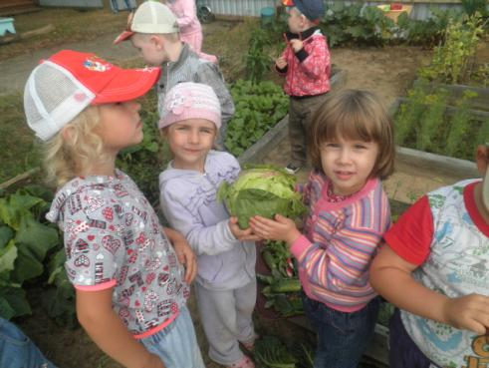
Заключительный этап
Сбор урожая
Праздник урожая
Презентация
:

Slide 11
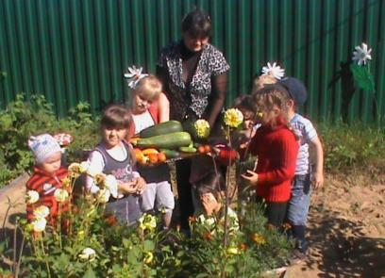
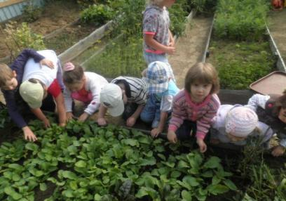
РЕЗУЛЬТАТОМ ПРОЕКТА СТАЛО СЛЕДУЮЩЕЕ:
Участие в проектной деятельности стало для детей способом удовлетворения познавательной активности, средством выражения и развития творческих способностей.
Ценностно – ориентированная деятельность помогла детям осознать многостороннее значение природы, получить практикум просветительской и природоохранной деятельности. Участники проекта получили не только новые знания, но и приобрели навыки бережного, созидательного отношения к окружающему миру.
Совместная проектная деятельность помогла родителям освоить некоторые педагогические приёмы, необходимые в семейном воспитании; объективно оценить возможности своих детей и сотрудничать с ними как с равноправными партнёрами.

Slide 12
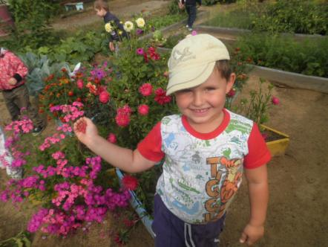
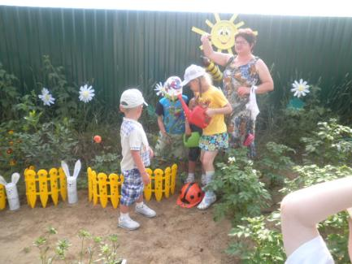
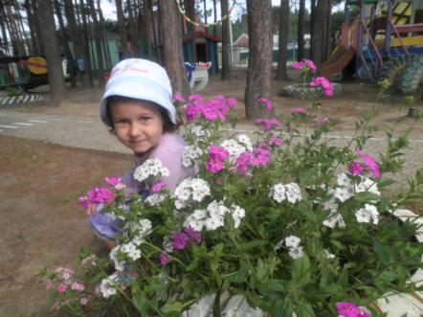
Спасибо за внимание!

